Slide 1

Android开发培训 讲师：王根参 QQ: 847315251

Slide 2
主要内容
TextView, EditText, AutoCompleteTextView
Button, CheckBox, RadioButton
ImageView
DigitalClock, AnalogClock, DatePicker, TimePicker

Slide 3
Android TextView
用于显示文本内容
可显示富文本信息（URL，不同大小，字体，颜色，显示图片等）
textView.setText(String)
textView.setText(Html.fromHtml())用于HTML标签
使用android:autoLink属性匹配特殊字符串
SpanableString创建链接

Slide 4
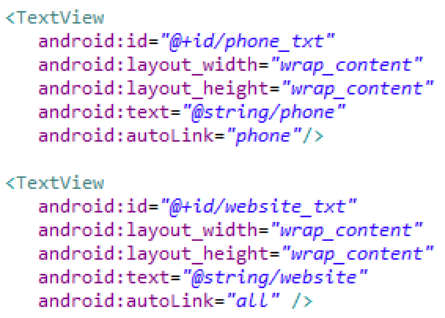
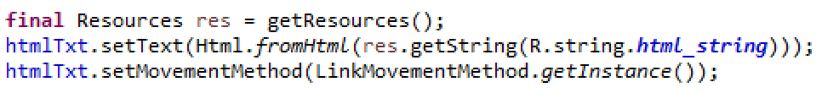
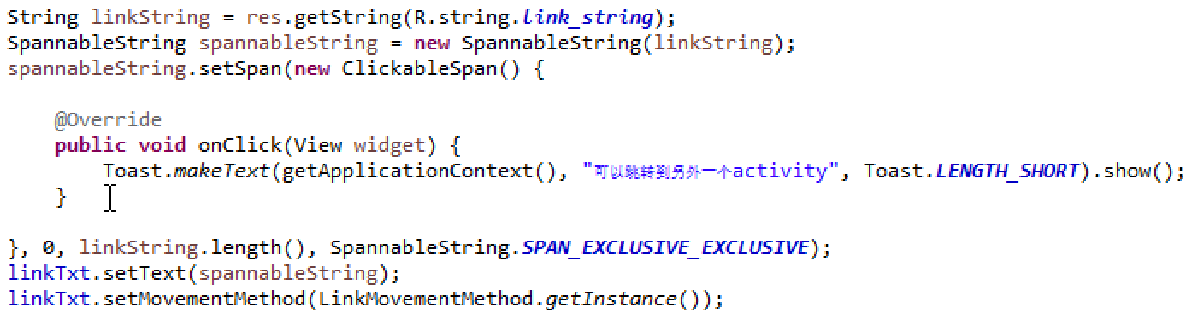
Android TextView

Slide 5
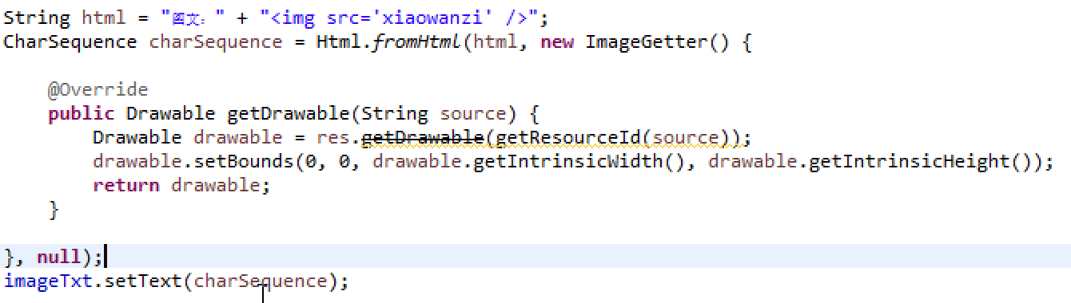
Android TextView

Slide 6
Android EditText
用于输入文本信息，也可输入图标表情等
EditText是TextView的子类
android:digits
0123456789 abcdefg
android:numeric
android:inputType 设置允许输入的字符，当焦点在EditText上时，虚拟键盘会根据inputType而不同
AutoCompleteTextView自动完成输入内容，使用setAdapter()方法设置辅助输入列表的内容

Slide 7
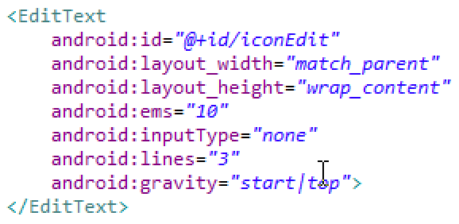
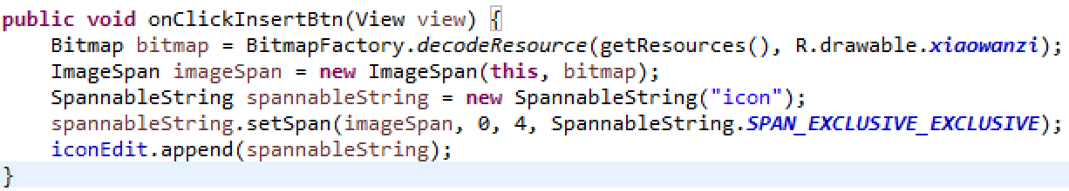
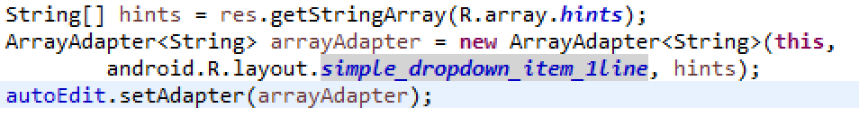
Android EditText

Slide 8
Android Button
普通按钮Button, 图像按钮ImageButton, 单选按钮RadioButton
绑定点击事件button.setOnClickListener(new View.OnClickListener() {});
通过SpannableString和ImageSpan实现图文混排的按钮，button.append(spannableString);

Slide 9
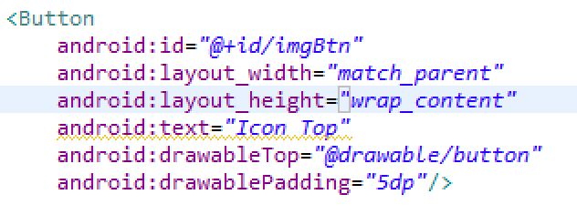
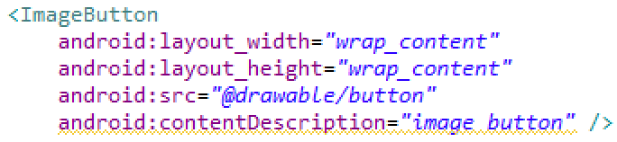
Android Button
在按钮的上下左右插入图片：android:drawable*，*可以用Top, Bottom, Left和Right
ImageButton

Slide 10
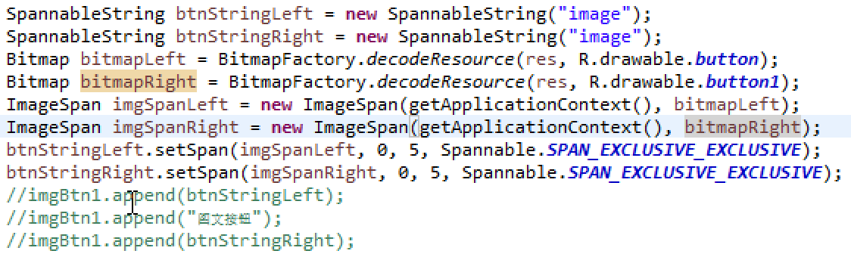
Android Button
使用Java代码创建图文混排按钮

Slide 11
Android Button
RadioButton，多选一按钮，使用RadioGroup进行分组
绑定选项修改事件：group.setOnCheckedChangeListener(new OnCheckedChangeListener() {
public void onCheckedChanged(RadioGroup arg0, int arg1) {}
});

Slide 12
Android Button
RadioButton，多选一按钮，使用RadioGroup进行分组
绑定选项修改事件：group.setOnCheckedChangeListener(new OnCheckedChangeListener() {
public void onCheckedChanged(RadioGroup arg0, int arg1) {}
});

Slide 13
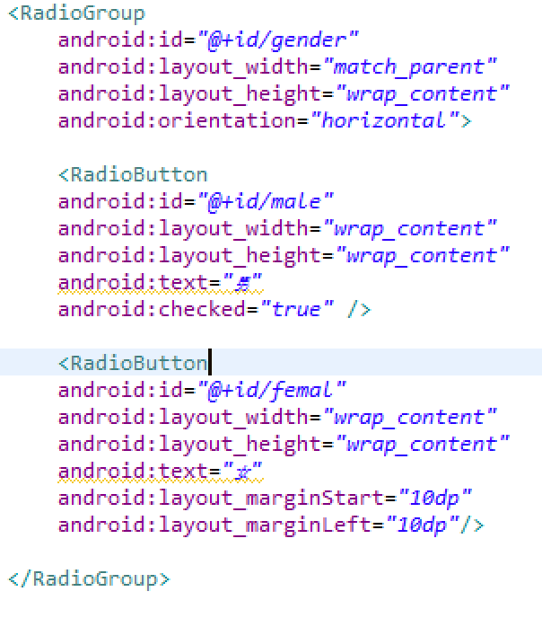
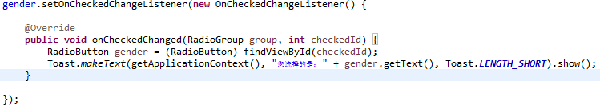
Android Button

Slide 14
Android CheckBox
多选按钮
checkBox.isChecked()判断是否被选中
绑定选中事件checkBox.setOnCheckedChangeListener(new OnCheckedChangeListener() {
  public void onCheckedChanged(CompoundButton arg0, boolean arg1) {}
});

Slide 15
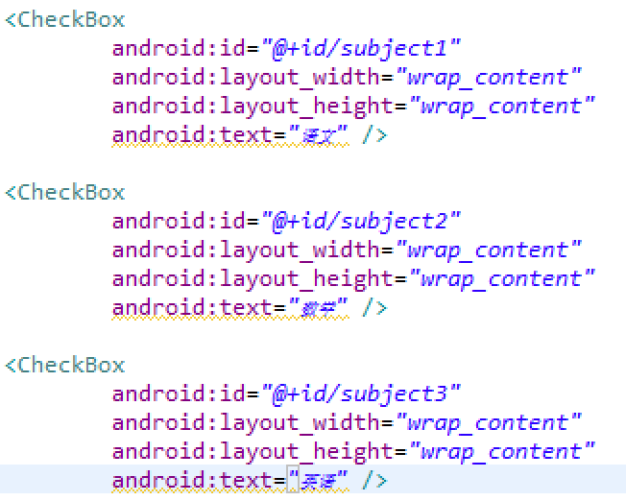
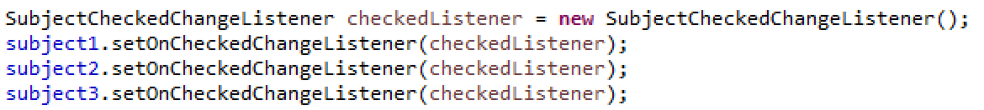
Android CheckBox

Slide 16
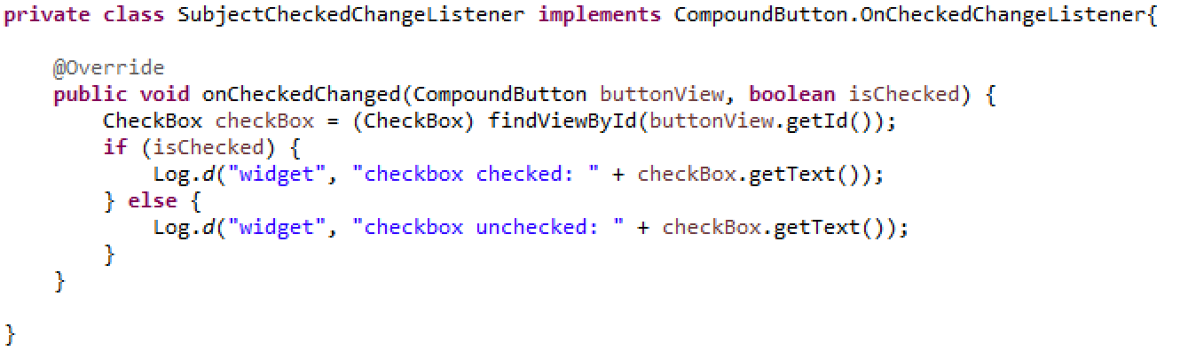
Android CheckBox

Slide 17
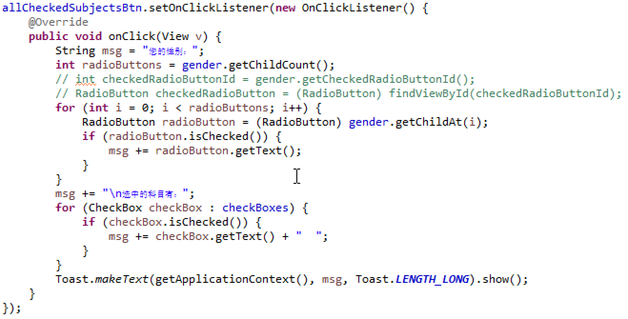
Android CheckBox

Slide 18
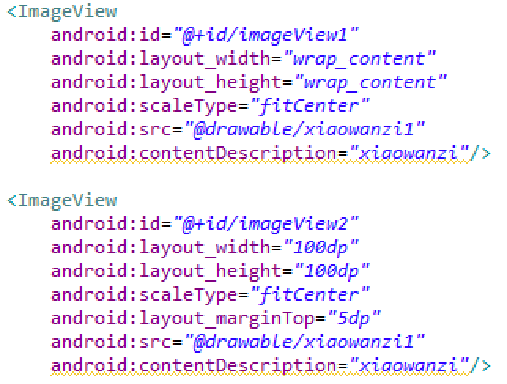
Android ImageView
用于显示和控制图像，支持jpg, png, gif, bmp等图像格式
android:scaleType属性指定ImaveView控件的图像显示方式

Slide 19
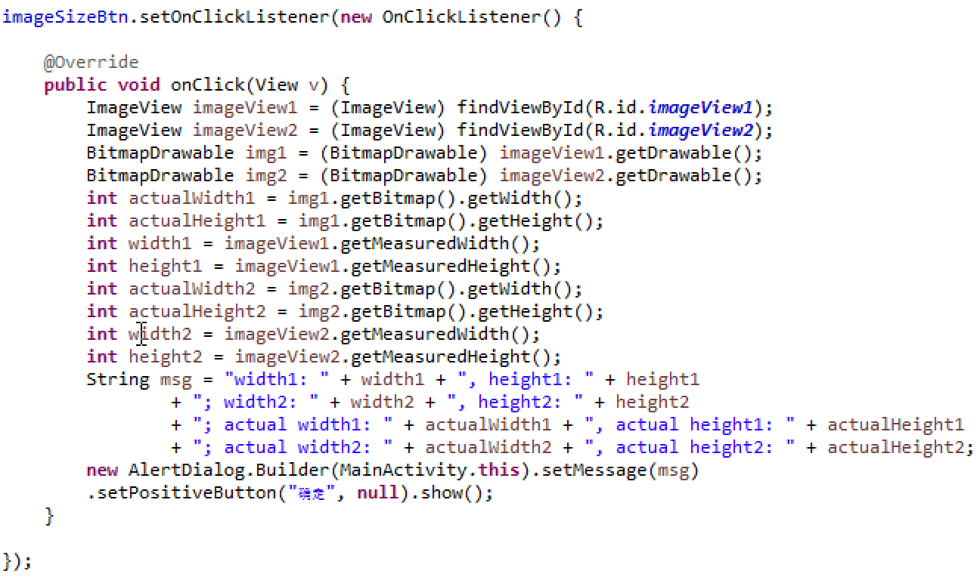
Android ImageView

Slide 20
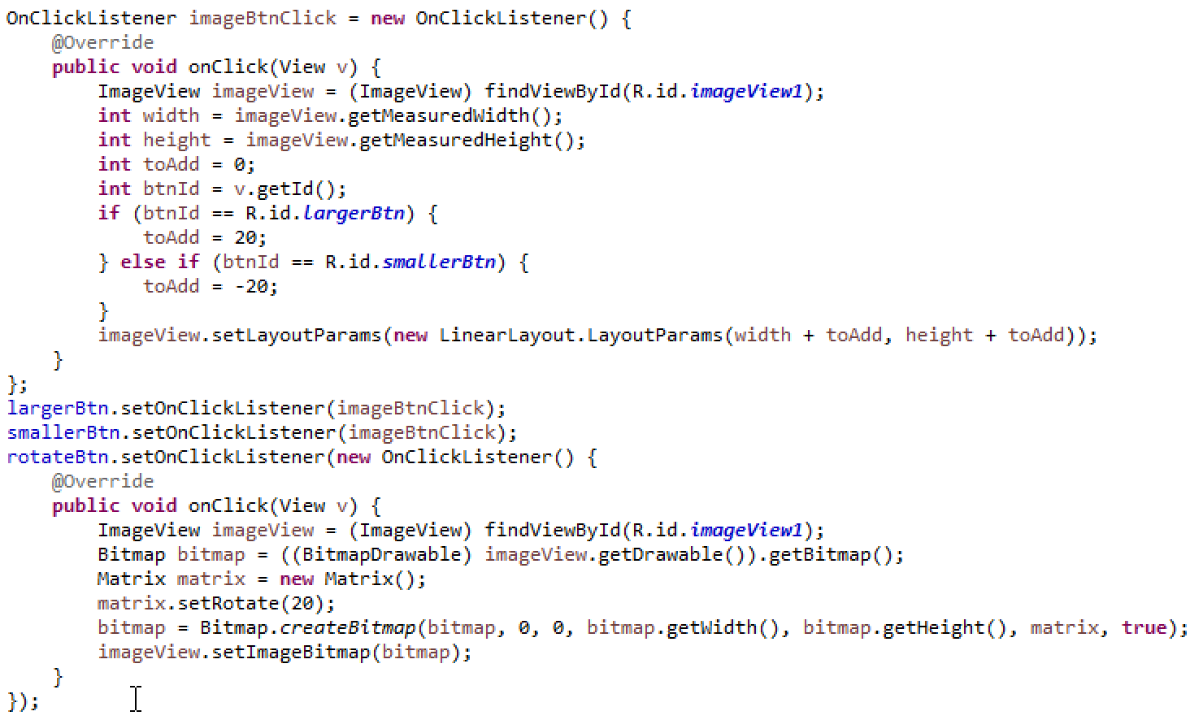
Android ImageView

Slide 21
Android时间和日期控件
使用AnalogClock以表盘方式显示时间
使用DigitalClock以数字方式显示时间
DatePicker使用init(year, month, dayOfMonth,OnDateChangedListener)方法初始化日期
TimePicker不需要初始化时间，以系统当前时间为初始化时间
TimePicker绑定TimeChangedListener事件监听时间的改变

Slide 22
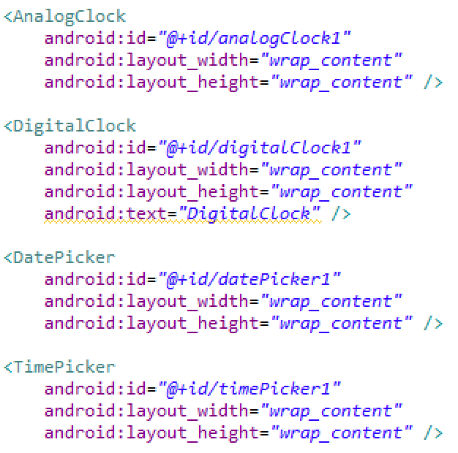
Android时间和日期控件

Slide 23
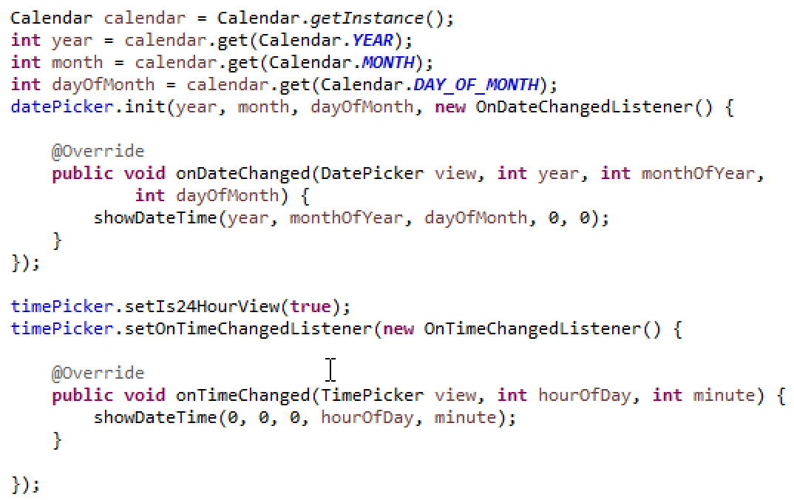
Android时间和日期控件

Slide 24
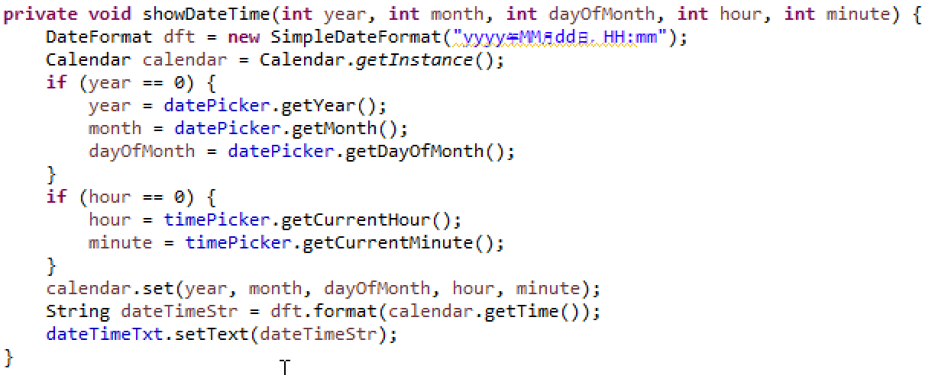
Android时间和日期控件

Slide 25
练习
创建并使用TextView, EditText, Button, RadioButton, CheckBox和ImageView控件
创建并使用时间与日期控件
熟悉和使用事件绑定

Slide 26
下期预告
Android常用控件

Slide 27
Thanks! 讲师：王根参 QQ: 847315251

